Slide 1
Procedimientos Constructivos
Calendario
1 | INICIO DE CLASES / Plan para 1er parcial / Introducción | 05-sep-12
 | Preliminares: Clasificación de terrenos / Sondeos y mecánica de suelos | 07-sep-12
2 | Preliminares: Limpieza de terreno / Trazo y nivelación | 12-sep-12
 | Cimentaciones: Básicas | 14-sep-12
3 | Cimentaciones: Profundas | 19-sep-12
 | Cimentaciones - Clasificación por tipo de material: Concreto, mampostería, cíclope y mixtas | 21-sep-12
4 | Cimentaciones: Losas de cimentación por sustitución | 26-sep-12
 | Cimentaciones especiales: Pilas y Pilotes | 28-sep-12
5 | Cimentaciones por compensación | 03-oct-12
 | EXAMEN 1ER PARCIAL: Preliminares y Cimentaciones | 05-oct-12

Slide 2
Procedimientos Constructivos
Unidad 1: Previos a la Construcción (Preliminares)
Estudios preliminares (suelo)
Levantamiento topográfico. (Para hacer proyecto arquitectónico)
Investigación de resistencia del terreno. (Para cálculo estructural)
Obras preliminares
Limpieza del terreno.
Nivelación del terreno.
Trazo para el inicio de la obra.
Bancos de nivel.
Protección a colindantes.
Derribo y/o protección de arboles.

Slide 3
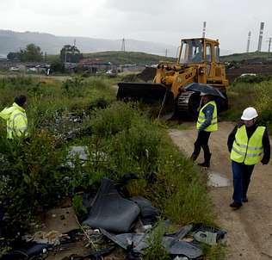
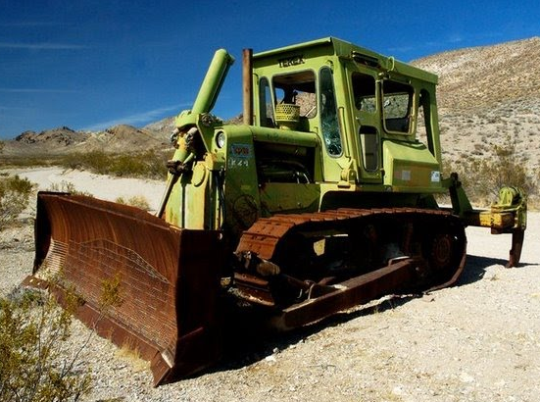
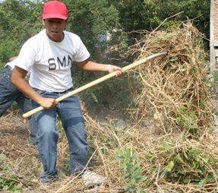
Procedimientos Constructivos
Unidad 1: Previos a la Construcción (Preliminares)
Limpieza del Terreno
La limpieza del terreno, se hará para preparar el lugar donde se va a construir, quitando de él basura, escombro, yerba, arbustos o restos de construcciones anteriores.
Si se encuentran raíces o restos de arboles deben quitarse completamente para no estorbar el proceso de la obra.
Los escombros producto de la limpieza del terreno, deben sacarse de la obra o colocarse en un lugar donde no estorben, si es que el tamaño del terreno así lo permite.

Slide 4
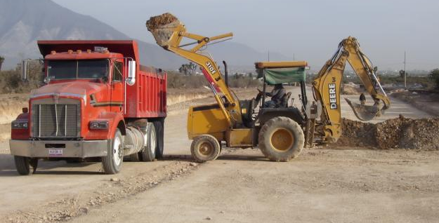
Procedimientos Constructivos
Unidad 1: Previos a la Construcción (Preliminares)
Nivelación del Terreno
Consiste en establecer un nivel de referencia de manera permanente y visible durante el desarrollo de la obra, a fin de que pueda ser empleado en distintas operaciones a lo largo de la construcción, como:
Establecer los desniveles del terreno,
La profundidad requerida por los cimientos y tuberías,
Las alturas de los muros, vanos, vigas y demás.

Slide 5
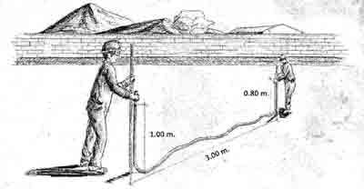
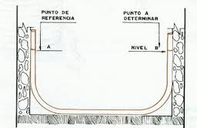
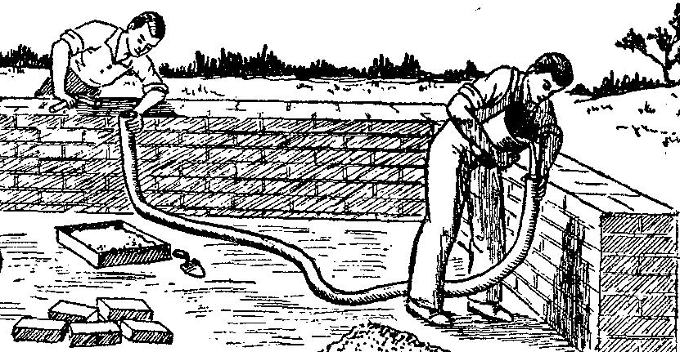
Procedimientos Constructivos
Unidad 1: Previos a la Construcción (Preliminares)
Nivelación del Terreno
Los niveles se determinan habitualmente, sobretodo en obras pequeñas, mediante la utilización de una manguera que no exceda los10 m., transparente, llena de agua sin burbujas, que permite establecer niveles iguales en sus extremos, niveles que son marcados en estacas u otros elementos permanentes, y cuyas distancias al terreno pueden ser medidas, posibilitando por diferencia conocer los desniveles entre distintos puntos.

Slide 6
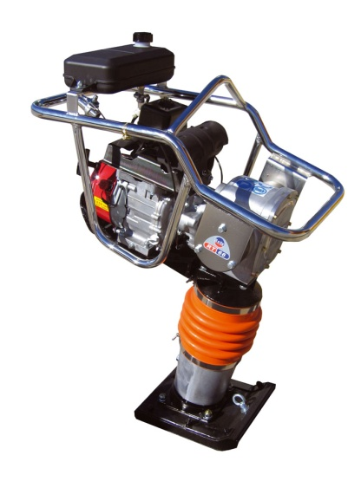
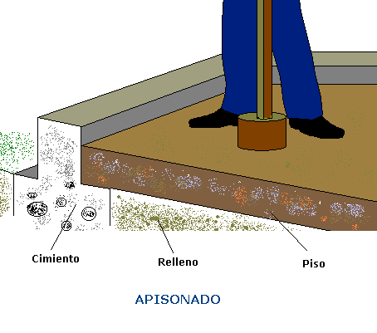
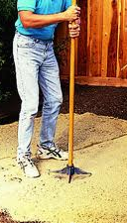
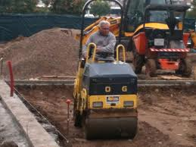
Procedimientos Constructivos
Unidad 1: Previos a la Construcción (Preliminares)
Nivelación del Terreno
Conocidos los niveles es posible realizar los trabajos de corte y relleno.
Es preferible evitar los rellenos, pero de ser necesarios deben ser cuidadosamente compactados por capas de no más de 30 cm. de espesor, empleando pisones adecuados.

Slide 7
Procedimientos Constructivos
Unidad 1: Previos a la Construcción (Preliminares)
Trazado de la Obra
El trazado es el primer paso necesario para llevar a cabo la construcción. Consiste en marcar sobre el terreno las medidas que tienen los planos arquitectónicos y estructurales.
Es recomendable que el trazado se haga cuando menos entre tres personas y es necesario para llevar a cabo este trabajo lo siguiente.
Herramienta y material
Cinta métrica o metro común
Carretes de hilo
Estacas de madera
Clavos, martillo maceta para clavar las estacas,
Cal para marcar en el terreno y
Nivel de manguera para fijar la altura de NPT (Nivel de Piso Terminado).

Slide 8
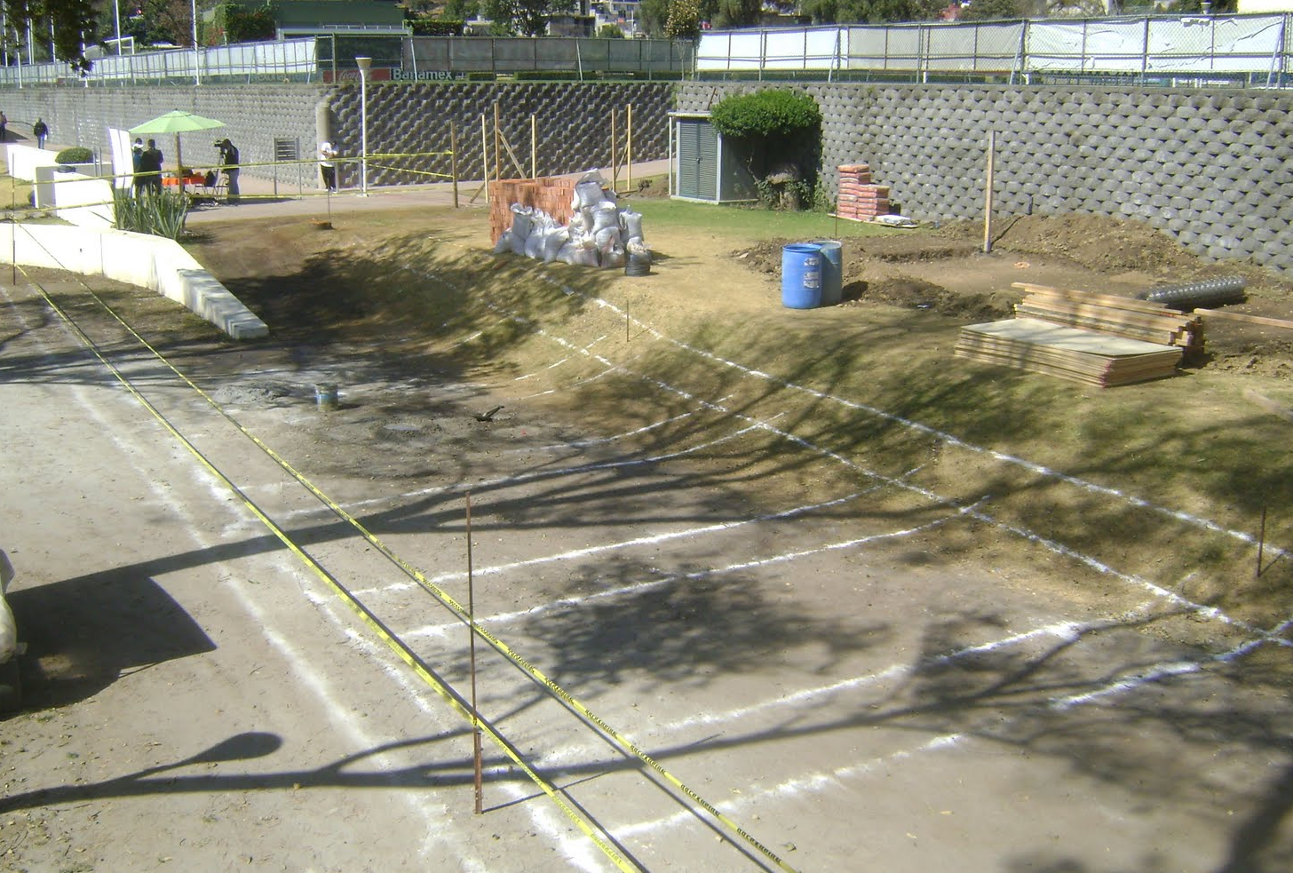
Procedimientos Constructivos
Unidad 1: Previos a la Construcción (Preliminares)
Trazado de la Obra - Procedimiento
Se toma como referencia alguno de los muros de las construcciones vecinas en caso de que las haya.
Si no hay construcciones junto, es necesario delimitar en forma precisa el terreno y tomar como referencia para el trabajo una de las líneas de colindancia, clavando dos estacas en sus extremos y tendiendo un hilo entre ellas, que no debe moverse en tanto se realiza el trazado.
Una vez hecho esto, se toma como base esta colindancia, marcando sobre ella los puntos o ejes en los que se van a encontrar los muros perpendiculares a esta.
Se colocan los hilos perpendiculares en cada uno de estos puntos, mediante el auxilio de una escuadra de madera o bien utilizando el método para trazos perpendiculares. Sobre cada una de estas líneas deben tenderse nuevos hilos sostenidos por las estacas

Slide 9
Procedimientos Constructivos
Unidad 1: Previos a la Construcción (Preliminares)
Trazados perpendiculares
Es el trazo que forma un ángulo de 90 grados con una línea recta.
Para este tipo de trazos en el terreno de construcción se tendrá que realizar escuadras, utilizando hilos de trazo. Las medidas más comunes para sacar escuadras son:
3.00 x 4.00 x 5.00 m ó 0.60 x 0.80 x 1.00 m.
Para el trazo de espacios más grandes y para una mayor precisión se recomienda usar aparatos de topografía.
Rectificación de Perpendiculares
La precisión con que se lleve a cabo el trazado es importante ya que evitara que la construcción tenga defectos posteriores.
Debe rectificarse el trazo cuidando que las medidas tomadas entre los hilos coincidan con los planos y que los ejes sean perpendiculares entre sí. Lo primero se hace volviendo a medir las distancias entre ejes de muros y lo segundo se puede comprobar mediante el siguiente procedimiento: se miden y se marcan sobre el hilo que señala el eje de base dos medidas cualquiera a ambos lados del punto que señala el cruce de ejes por comprobar; sobre el hilo que marca el eje perpendicular pásese la misma medida (2 ó 3 m por ejemplo). Una vez hecho esto mídanse en diagonal las distancias entre los tres puntos marcados. Estas dos medidas diagonales deberán ser iguales como comprobación de que los hilos están perpendiculares. En caso de que esto no suceda se deberá mover el hilo a derecha o izquierda manteniendo fijo el punto de cruce de los hilos, hasta que las diagonales sean iguales.

